Slide 1
Remmants 캐릭터 설정
Remmants 캐릭터 설정

Slide 2

주인공
테디장로
내적 갈등
테디는 겉으로 “장난감끼리는 서로 도우며, 해치면 안된다.” 라는 Remnants의 정신적 지주입니다.
하지만 그는 세력을 유지하고 생존과 전쟁에 필요한 부품을 위해, 누군가를 희생시키는 가혹한 현실에 마주하고 있습니다.
사건 발생
테디는 늦은 밤, 장난감 무덤으로 동료들 몰래 향하고, 자아를 잃고 덤벼드는 버려진 Scrapped들을 무참히 파괴하며,
부품을 뜯어오는 학살을 자행합니다. 그의 등에 잔뜩있는 상처는 ‘더러운 평화’를 유지하기위해 홀로 감당해 왔습니다.
외적 갈등
테디를 친아버지처럼 따르던 어린 인형 루키는 궁금증에 테디의 학살을 목격하게 되고, 그간 테디의 가치관과 교육에 반하는
끔찍한 이중성에 신뢰가 깨지게 됩니다. ‘우리를 지키기 위해 괴물이 되어야 하는가?‘ 모순을 견디지 못하고
혼란스러워 하며 도망칩니다.
사건 발생
도망치던 루키는 장롱밖의 자유를 갈망하던 3의 세력인 암습단에게 납치됩니다. 습격단에게 자신의 동료의 안전을 담보로
습격단의 사상에 동화됩니다. 루키는 어린몸에 날카로운 커터칼과 기어 등을 이식 받고, 최종병기로 태어나게 됩니다.

Slide 3
주인공
테디장로
외적 갈등
자신이 애지중지 키워오던 후계자 루키의 행방이 묘연해지고, 할로우 캐슬과의 전쟁이 겹쳐, 혼란스럽고 힘든 상황 입니다.
전쟁 중임에도 불구하고, 여러 장난감들과 장비를 챙겨, 직접 수색을 떠납니다.
사건 발생
수색을 나서는 테디의 뒤를 따라간 루키의 단짝 삐삐가 몰래 따라 나섰으며, 무리하던 삐삐는 죽을 위기에 처합니다.
테디와 일행은 루키를 끝내 찾지 못하고, 핵심인원이 없던 remnants 들은 점차 밀려갔기에, 무작정 길게 이어갈 수 없었습니다.
결국 장난감 일부들에게만 수색을 맡기고 어쩔 수 없이 전쟁의 최전선으로 합류하게 되는 압박과 갈등을 겪습니다.

Slide 4
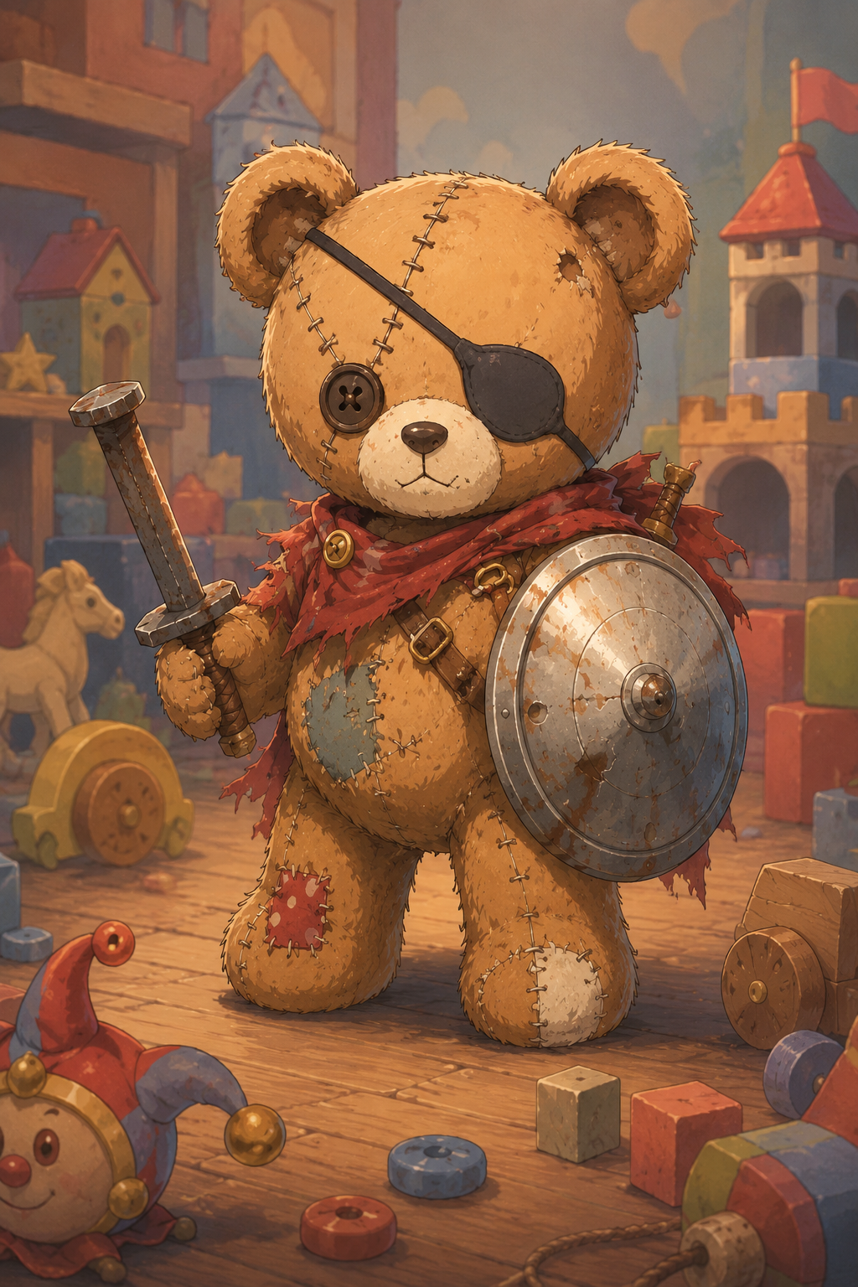
주인공
테디장로
외모
능력
테디 장로는 탱커이자, 이니시에이터 역할을 수행합니다.
그동안 단단하게 세력을 지켜온 강한 외형과 튼튼함이 특징이고,
이중적 서사가 잘 녹아든 능력이 있습니다.
목표
궁극적 목표는 장난감들의 공존과 동료들의 생존이며, 이를 위해
할로우 캐슬의 몰락이 주 목표입니다.
잃어버린 루키를 되찾는 것도 추가적인 목표입니다.
조력자
루키 : 암습단에게 약속을 하여 같은 세력 보호 요청 및 전쟁 합류
암습단 : 루키의 약속을 지키기 위해 도와주러 합류
잭의 복제 : 잭이 remmants를 공격하는데, 잭을 없애기 위해 잭과 맞섬
토드와 병력 : 든든한 같은 세력의 힘이 되는 존재들
갈등 해결
전쟁의 승리로 인한 장난감들의 평화, 공존

Slide 5
주인공
테디장로
중요 키워드
이중성, 수호자, 피 묻은 평화
기본 설정
외형과 무기: 주인의 어머니 시절부터 존재했던 집안에서 가장 오래된 곰 인형입니다. 몸의 솜이 다 빠져나가고 곳곳이 기워져 있으며, 낡은 냄비 뚜껑을 방패로, 녹슨 못을 검으로 사용합니다.
과거의 영웅 (대분열 사건): 과거 '태엽 왕국' 세력이 왕관 스티커를 독점하기 위해 날카로운 플라스틱 조각으로 장난감들을 공격했을 때, 어린 장난감들을 등 뒤에 숨기고 냄비 뚜껑 하나로 갑작스러운 공격을 막아냈습니다. 이 치열한 싸움 속에서 한쪽 눈(단추)을 잃었지만, 이 숭고한 희생을 통해 현재의 봉제 인형 군단을 결성할 수 있었습니다.
2. 치명적인 비밀: 평화를 가장한 '잔혹한 학살자’
이중적인 모습: 테디는 평소 동료들에게 "장난감끼리 서로 돕고 해치면 안 된다"는 가치관을 가르치며 군단을 지휘합니다. 하지만 실상은 모두가 잠든 밤마다 장롱 깊숙한 곳의 '잊혀진 장난감 무덤'으로 몰래 향합니다.
더러운 평화: 무덤에서 테디는 자아를 잃고 버려진 'Scrapped(폐기된 것들)'를 무참히 짓밟고 학살하여 깨끗한 솜과 못 등 생존에 필요한 부품을 강제로 뜯어옵니다. 테디의 등에 가득한 물린 상처들은 바로 이 무덤에서 Scrapped들에게 습격당하며 '더러운 평화'를 지켜온 잔혹한 전투의 훈장입니다.
잭과의 은밀한 거래: 무덤에서 활동하던 중 괴짜 마법사 '잭'에게 자신의 만행을 들켰으나, 오히려 잭에게 신선한 부품을 건네주고 기괴한 강화 장치를 받는 모순된 거래를 이어왔습니다.
설정
스토리

Slide 6
주인공
테디장로
중요 키워드
이중성, 수호자, 피 묻은 평화
3. 루키와의 비극적인 엇갈림
비밀의 발각: 테디를 친아버지처럼 따르며 강한 군사로 성장하던 어린 인형 '루키'가 테디의 미심쩍은 외출과 상처를 걱정하여 몰래 뒤를 밟습니다. 그리고 무덤에서 잔혹한 학살자가 되어 동족을 해치는 테디의 이중성을 목격하게 됩니다. *"미안하지만, 나중에라도 도와주러 올게. 지금은 좀 참아줘."*라며 모순된 눈물을 흘리는 테디의 모습에 큰 충격을 받은 루키는 혼란스러운 마음을 갖고 고향으로 뛰어가게 됩니다.
4. 루키 추색과 거대한 전쟁의 서막
추격대 결성 및 실패: 테디는 루키가 따라온 것을 꿈에도 모른 채, 돌아왔습니다.
테디는 루키의 유무를 곧바로 알게 되었고, 자신의 절대적 맹신자인 행동대장 토드 등과 함께 장롱의 깊은 곳으로 뛰어들어 루키를 수소문합니다. "꼭 구해오겠다"고 맹세했지만, 당시 할로우 캐슬과 긴박한 전쟁 상황 탓에 며칠 만에 수색을 멈추고 최전선으로 복귀해야만 했습니다.
맞닥뜨린 운명: 복귀 했지만, 설상가상으로 괴짜 마법사 ‘잭’의 할로우 캐슬 합류로 인해 본진이 잭의 압도적인 마법에 밀려 멸망할 위기에 처한 순간, 제3의 세력인 ＇어둠 습격단(암습단)＇에게 개조되어 짐승처럼 강해진 루키가 나타납니다. 동료들을 구하기 위해 나타난 루키와, 루키 앞에서 다시는 학살자의 모습을 들키고 싶지 않았던 테디의 피할 수 없는 이념적, 물리적 대립이 기다리고 있습니다.
설정
스토리
캐릭터
대사
"내 등 뒤의 상처들…? 아무것도 아니니 신경 쓰지 말거라."

Slide 7
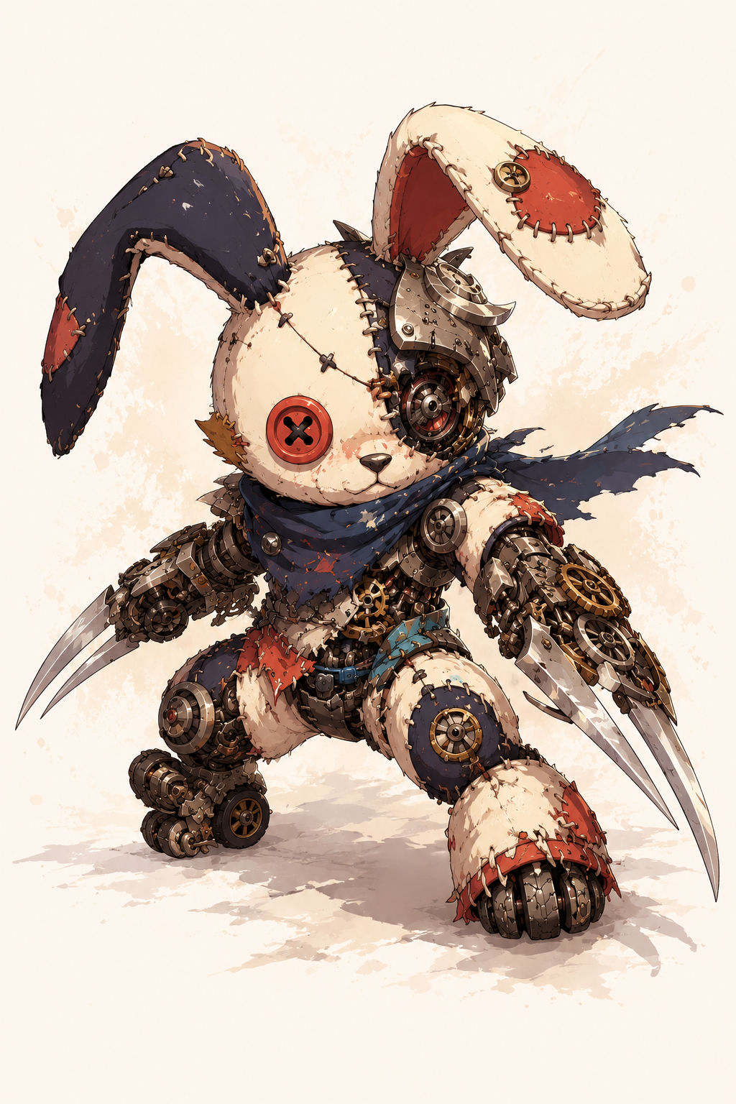
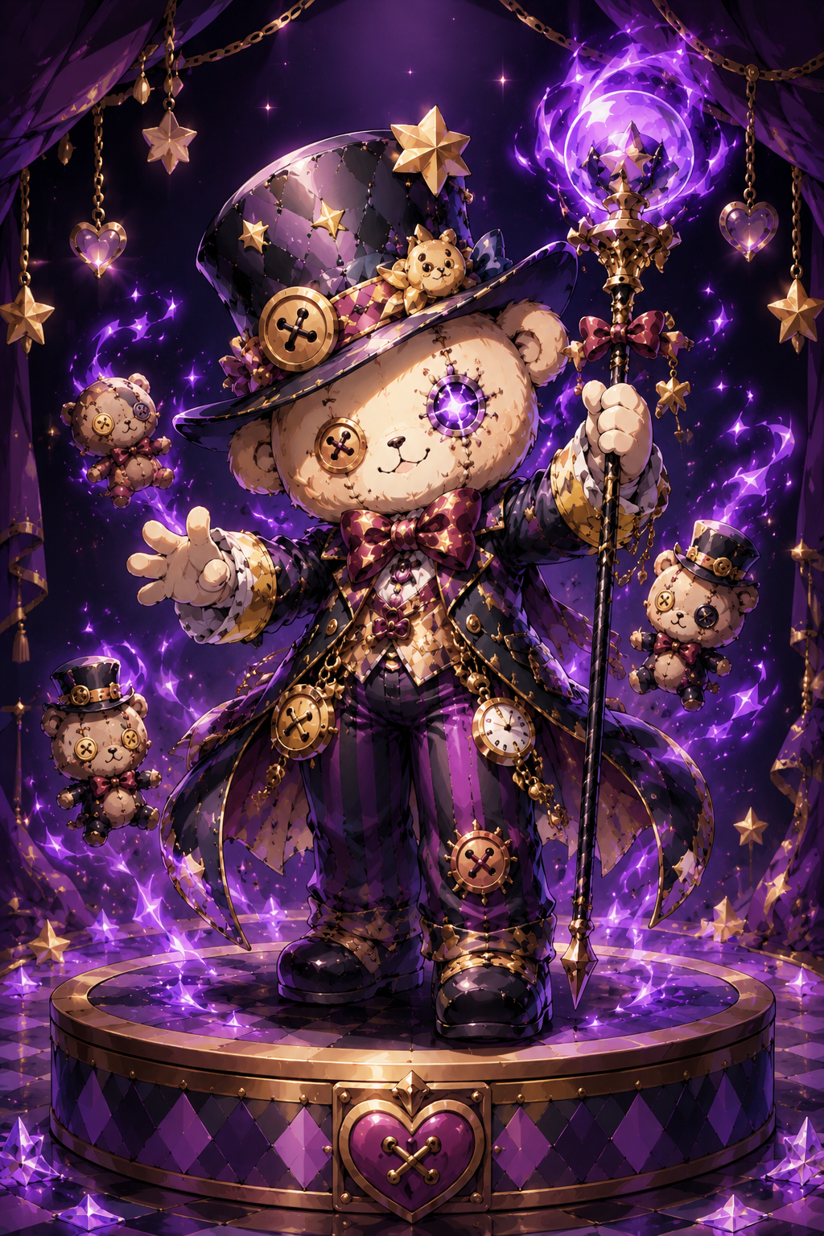
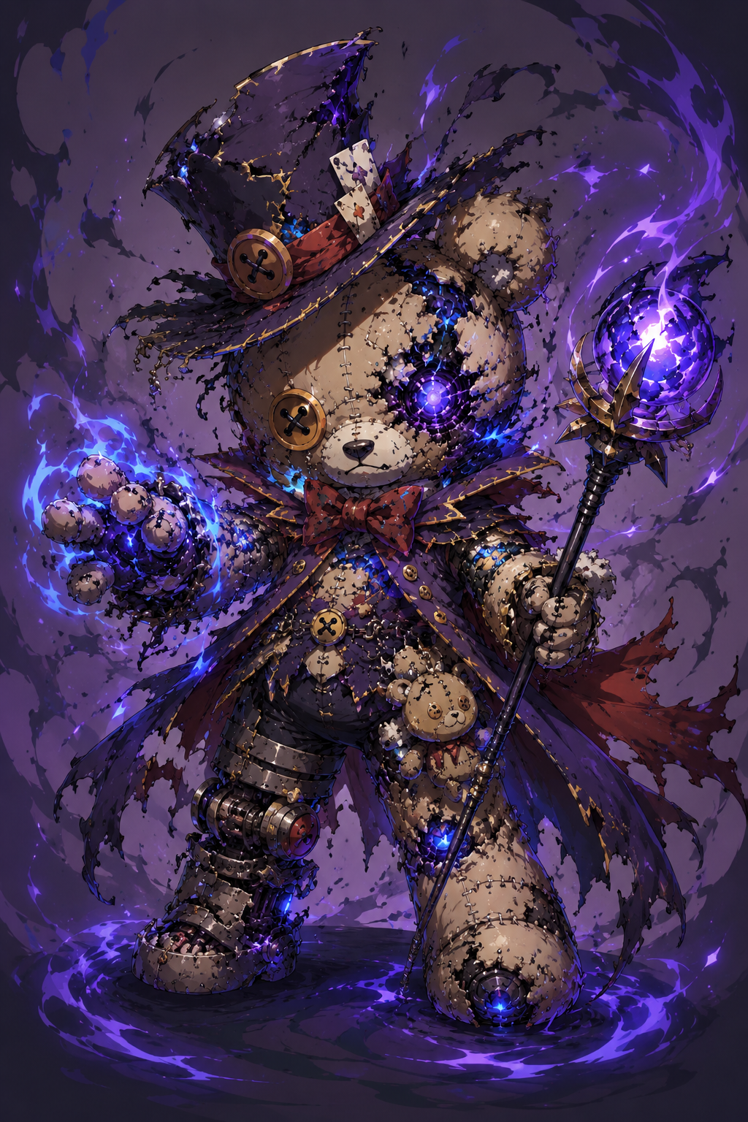
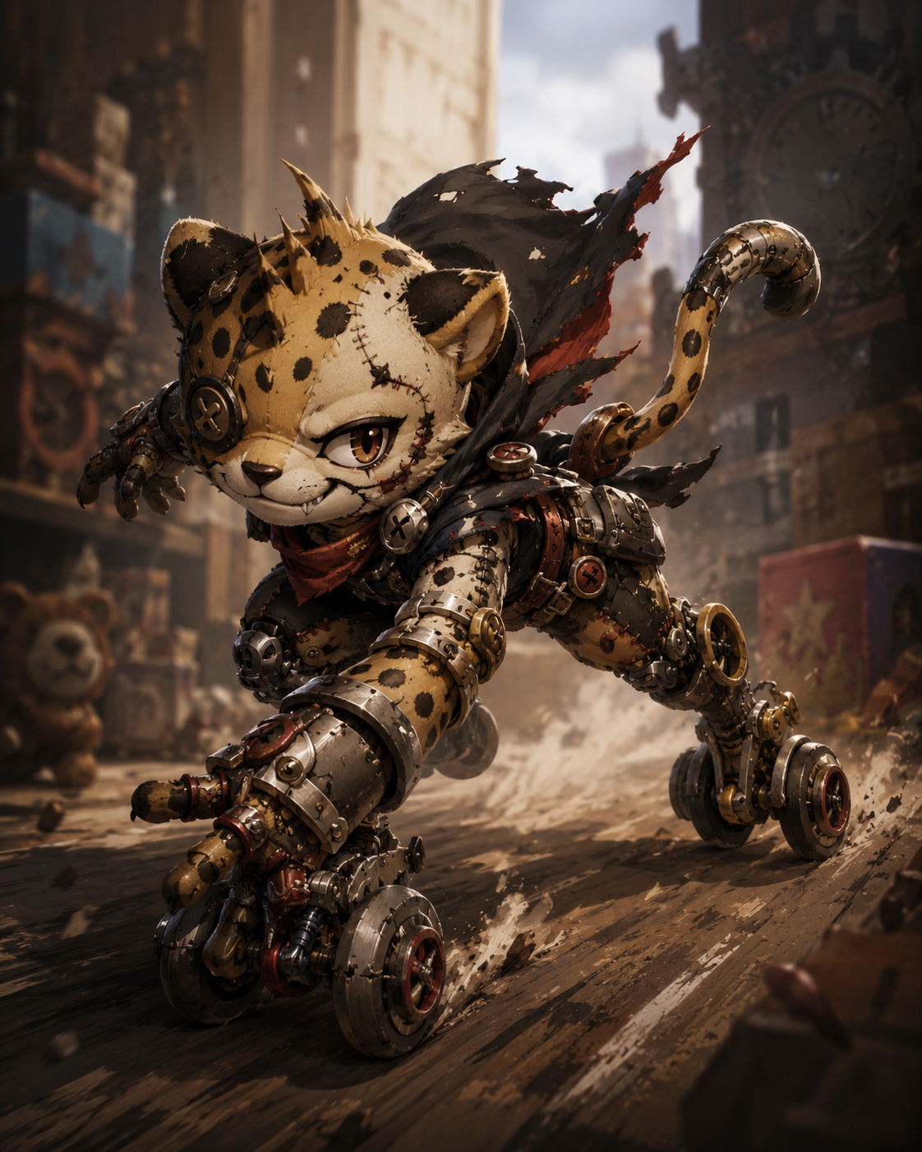
다른 캐릭터
루키
잭
잭 복제
치타부

